Slide 1
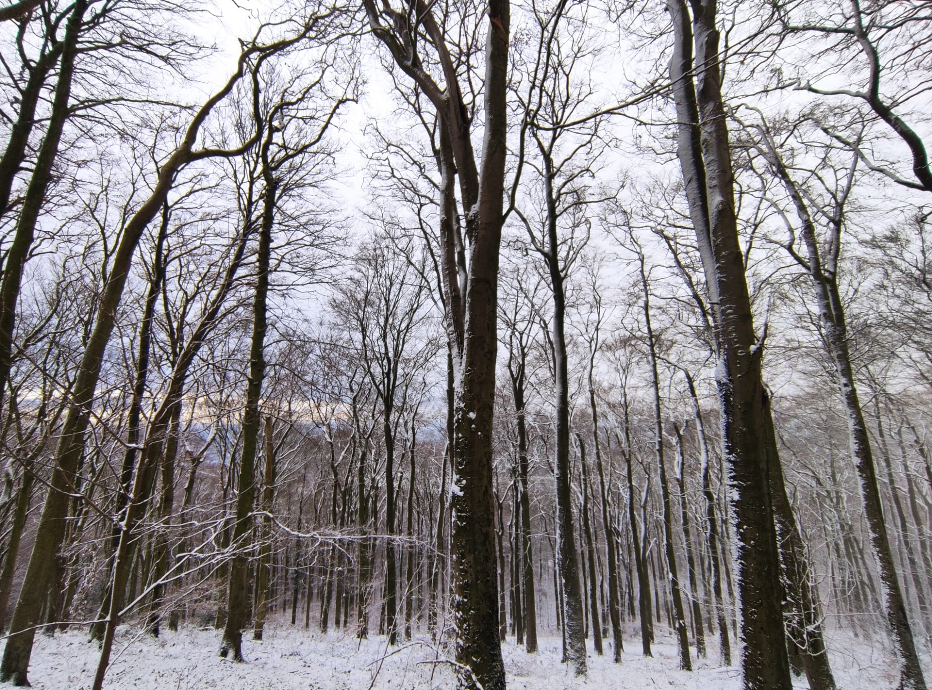
Die Natur wieder in den Alltag lassen
Eleftheria Ioakimidou
Hilke Rothausen
Linda Lesniczak
Lisa Ziegler

Slide 2
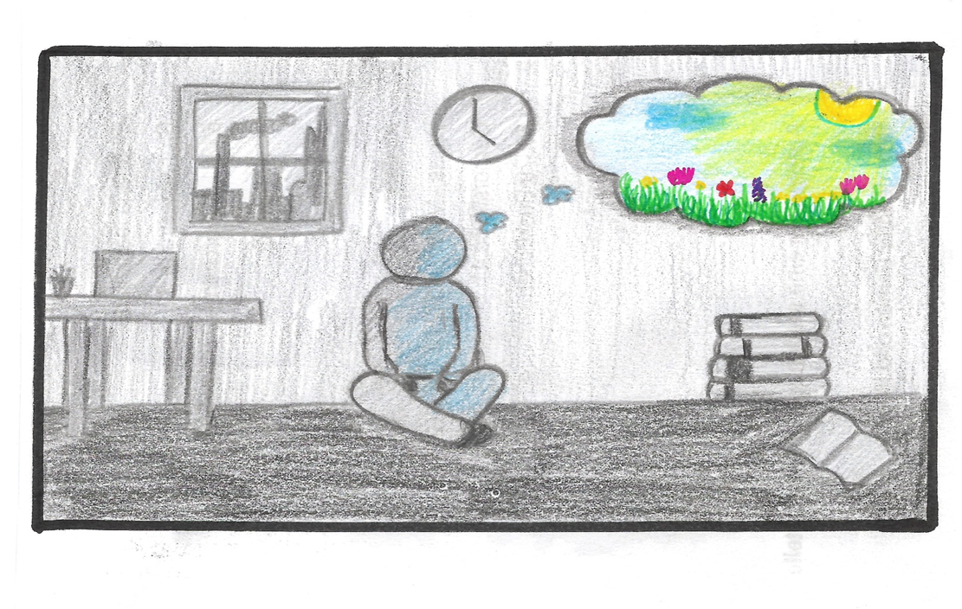
Früh aufstehen und erst spät heimkommen, das ist mein Leben, Tag ein Tag aus, mein Alltag. Es fühlt sich nicht an wie ein Leben, es fühlt sich an als wäre ich benommen. Endlich haben wir Wochenende und nach einem kurzen Moment ist die Zeit verfolgen und wir haben wieder Montag.

Slide 3
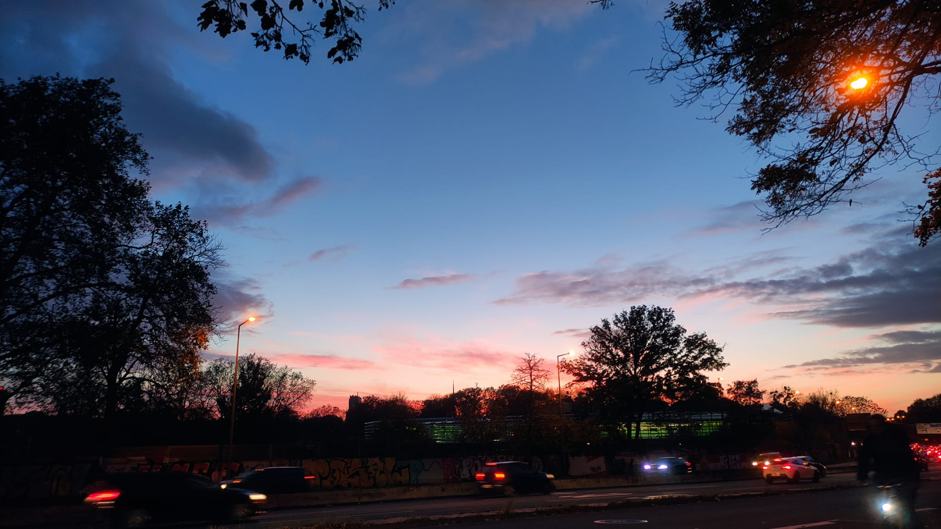
Alles geht so schnell, ich habe immer dieselbe Routine. Aufstehen, anziehen, das Haus verlassen, wieder nachhause kommen und schlafen gehen. Denn jeder Tag ist voll mit irgendwelchen Terminen. Das Leben selber kann nicht richtig gelebt werden, es ist eher so als würde es an einem vorbeilaufen und dieses Gefühl ist zum Durchdrehen.

Slide 4
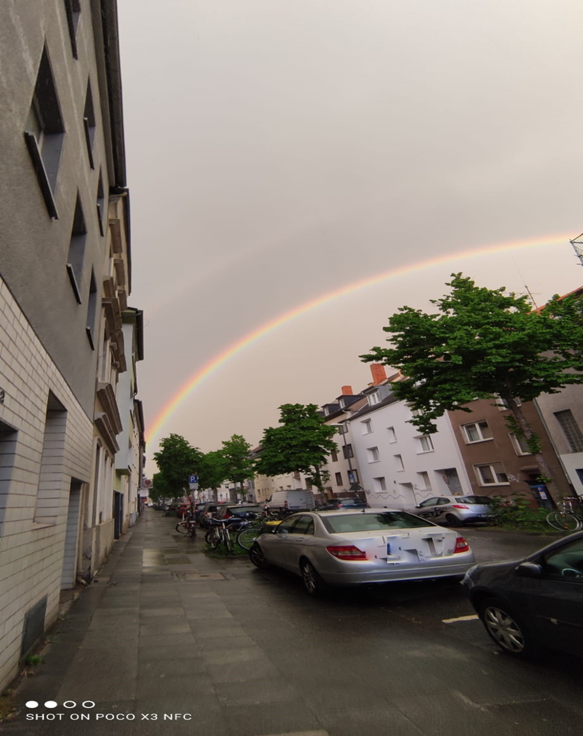
Stress am Tag und die Einspannung in der Nacht. Am Tag stapeln sich die Termine und die Zeit schindet einfach dahin, alles geht so schnell. Doch sobald die Vögel leise werden, und die Sonne die Erde küsst, fühlt es sich so an als hätte der Alltagsstress keine Macht. Doch klingelt der Wecker am Morgen in der Früh, weiß ich genau die Ruhe und Geborgenheit der Mutternatur bei Nacht ist vorbei denn die Sonne scheint so grell.

Slide 5
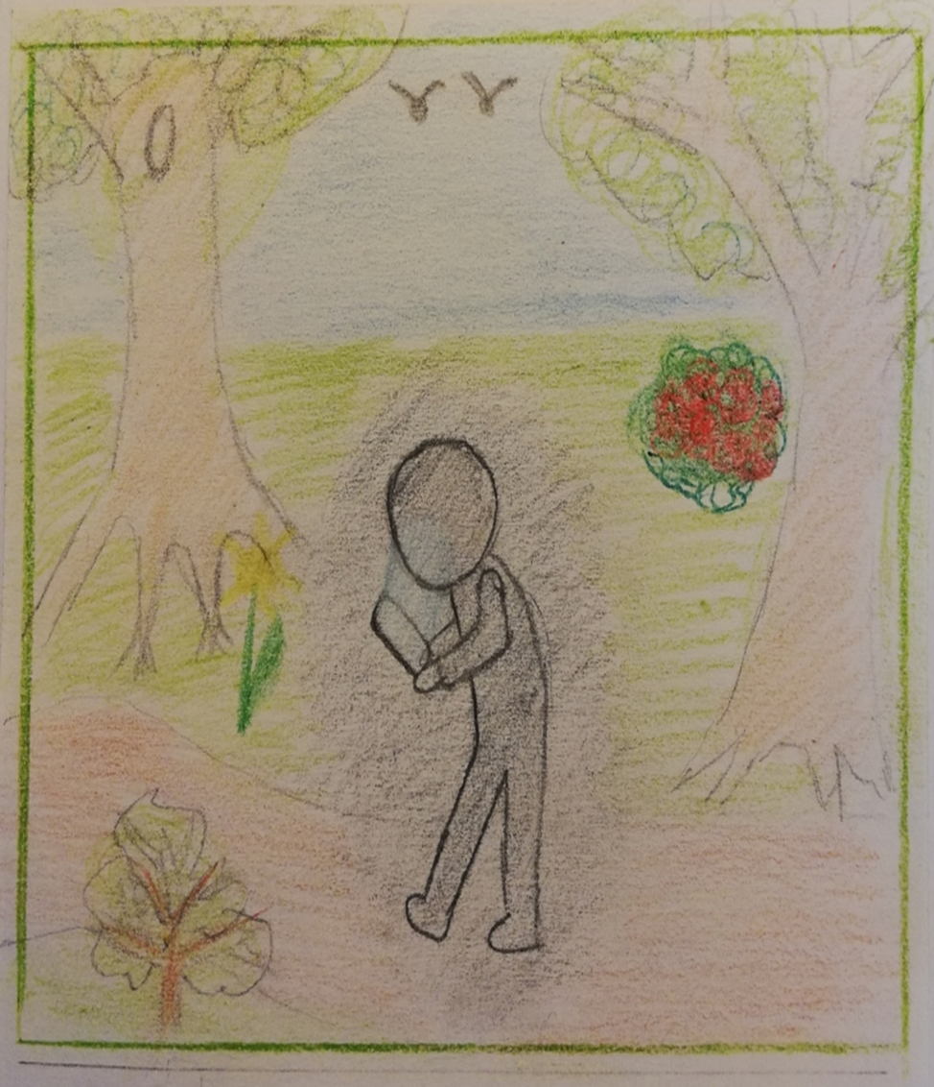
Die Augen geöffnet und doch sehen wir nicht. Sehen nicht, was vor uns liegt. Die Augen starr runter auf das Handy gerichtet. Wenn wir doch nur mal nach rechts oder links sehen würden. Einen Schritt vor die Tür wagen. Und sehen. Wirklich hinsehen. Dann Könnten wir nicht nur die Farben der Natur einfangen, sondern auch das Leben sehen, das sich immer wieder von neuem abspielt. Den Trostlosen Alltag beiseitelegen und einfach nur schauen. Riechen. Fühlen

Slide 6
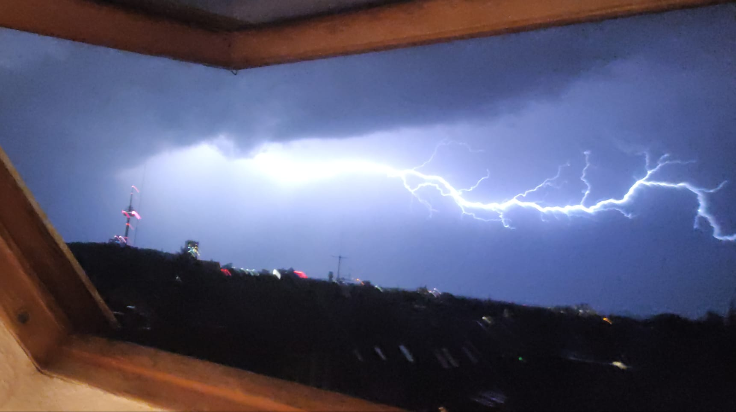
Doch sobald die Sonne wieder untergeht und die Sterne aufgehen, spüre ich eine innere Ruhe. Denn, wenn alles leise wird, fühlt es sich an als würde die Welt stehenbleiben. Die Nächte mit den Sternen erscheinen wie meine ganz geheime Schatztruhe. Als würde, in diesem Moment der ganze Stress des Tages einfach mit der Sonne am Abend wegtreiben.

Slide 7
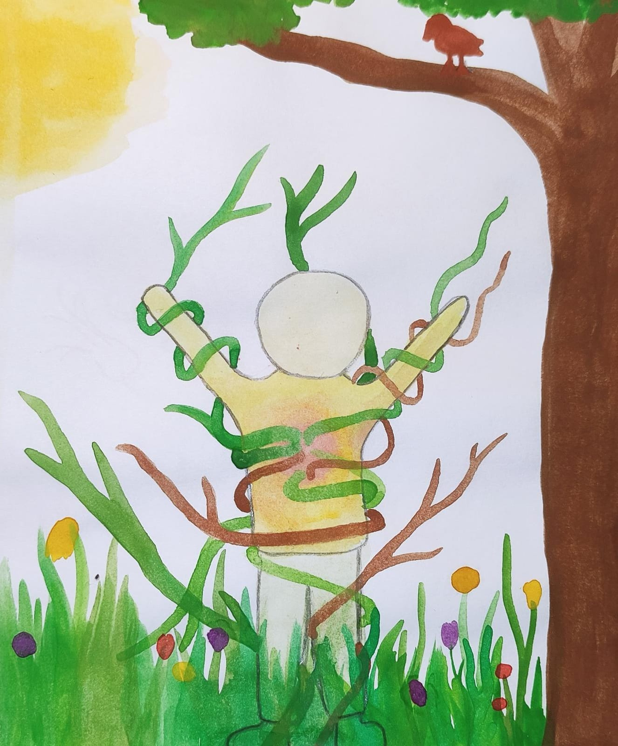
Nicht nur in der Nacht ist es möglich Mutternatur zu spüren. Sondern auch mitten am Tag, wenn die Sonne hoch scheint. Trau dich die schnelle Welt zu verlassen und lass dich von der Natur verführen. Öffne dich, deine Sinne, sodass die Natur den Körper und die Seele vereint. So kann die Natur dich auch im Alltag berühren, ins tiefe Herz hinein, bis die Knospe deiner Seele wieder aufkeimt.

